Slide 1


RECUERDA PONER A GRABAR LA CLASE
Notes:
Colocar todas las clases

Slide 2


¿DUDAS DEL ON-BOARDING?
MIRALO AQUI
Notes:
Obligatoria siempre.

Slide 3
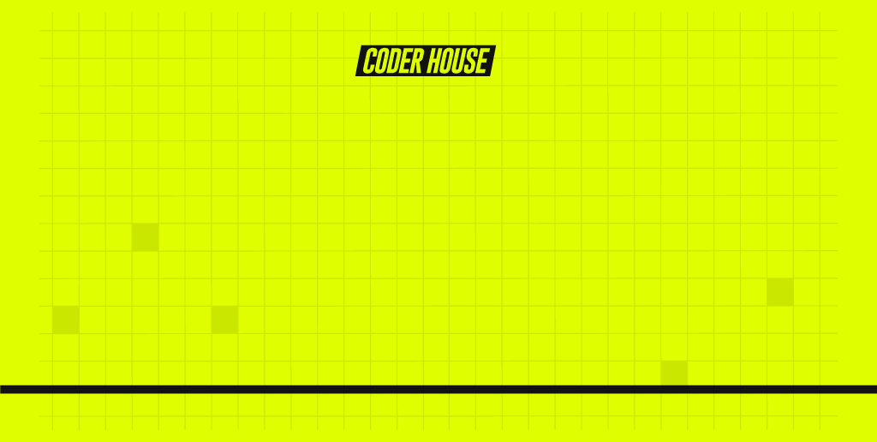
Clase 13. JAVASCRIPT
EFECTOS Y ANIMACIONES CON JQUERY
Notes:
Obligatoria siempre

Slide 4

Aprender a usar efectos de animación de jQuery, y combinarlos entre si.
Entender cómo modificar el CSS desde jQuery.
OBJETIVOS DE LA CLASE
Notes:
Obligatoria siempre. Es lo que queremos alcanzar una vez finalizada la clase. Recordá que se enuncian en principio con el verbo delante (por ejemplo: “Comprender…”, “Analizar…”, “conocer…”, etc).

Slide 5

GLOSARIO:
Clase 12
Selectores en jQuery: se refiere a la forma de identificar a los diferentes elementos del DOM y poder operar sobre ellos. Usando un selector, se puede ocultar un elemento, agregar uno nuevo al DOM, animarlo, o también realizar llamadas mediante AJAX. Es decir que el selector, es la herramienta más importante de jQuery.

Slide 6
MAPA DE CONCEPTOS

Slide 7


MAPA DE CONCEPTOS CLASE 13
Efectos y animaciones
Animaciones con jQuery
Funciones Callback
Método Animate
Encadenado animaciones
Notes:
Se puede usar para comenzar o finalizar la clase, según sea más conveniente. La información de este slide es de relleno.
Recurso: Mapa de conceptos
Muestra rápidamente los contenidos de la clase y cómo se relacionan. Ayuda a los estudiantes a evitar “perderse” durante la clase, al avanzar en un sentido lineal una diapositiva tras otra. El ejemplo pertenece a la primera clase del curso UX/UI.
Sugerencia: -También se pueden mostrar con un menor énfasis o colores apagados, aquellos contenidos de clases anteriores y que se vinculen con la actual.
-Resaltar con color los temas que se abordan en la clase.

Slide 8





CRONOGRAMA DEL CURSO
Clase 12
Clase 13
Clase 14
jQuery: selectores y eventos
Efectos y animaciones con jQuery
AJAX con jQuery
EJEMPLOS EN VIVO
EJEMPLOS EN VIVO
AJAX EN TU PROYECTO
INCORPORAR JQUERY AL PROYECTO
ANIMACIONES EN JQUERY
TERCERA ENTREGA DEL PROYECTO FINAL
Notes:
Recurso: Cronograma del curso - Se muestra al inicio de cada clase
- Tiene un aspecto similar a un calendario. - Resume rápidamente: título de la clase, número y contenidos que abarca
- Guía rápida tanto para docentes, como para estudiantes. - Para mayor ubicación en el curso, también muestra en un tamaño más pequeño lo sucedido la clase anterior y la siguiente.
-Ubicar en el interior de cada clase aquellas cuestiones destacadas con las cuales se encontrará el alumno y con su respectivo nombre: desafíos, entregables de proyecto, actividades colaborativas o ejemplos en vivo.

Slide 9

HERRAMIENTAS DE LA CLASE
Les compartimos algunos recursos para acompañar la clase
Guión de clase Nº 13 aquí.
Quizz de clase Nº 13 aquí
Booklet de Javascript aquí
FAQs de Javascript aquí

Slide 10
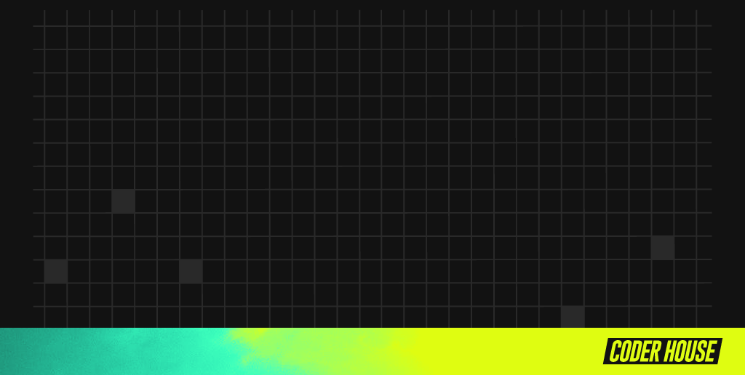
EFECTOS Y ANIMACIONES
Notes:
Usar para los módulos más importantes de la clase, donde se introducen conceptos que se ven en varios slides. No hay que usarla para todos los módulos.

Slide 11
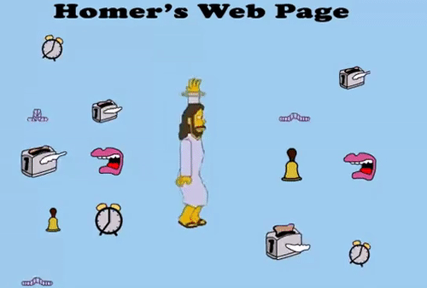
ANIMACIONES CON JQUERY
JQuery provee métodos para incorporar efectos y animaciones a los elementos del DOM.
El objetivo es combinar las diferentes variantes entre sí para darle a una web o app dinamismo y movimiento.
Notes:
Usar para slides de texto con imagen.

Slide 12
SHOW
El método show()muestra un elemento del DOM. Suponiendo que se encuentre oculto mediante css (display:none), al seleccionarlo con JQuery y ejecutar show(), el elemento aparecerá en la pantalla.
//Agregemos <h3> con jQuery ocultos con style="display: none;"
$("body").prepend('<h3 style="display: none" >¡Hola Coder1!</h3>');
$("body").prepend('<h3 style="display: none" >¡Hola Coder2!</h3>');
//Mostramos con show() todos los <h3>
$("h3").show();

Slide 13
HIDE
El método hide()es la inversa a show. Suponiendo que se encuentre visible mediante css, al seleccionarlo con JQuery y ejecutar hide(), el elemento desaparecerá de la pantalla.
//Agregamos <h3> con jQuery
$("body").prepend('<h3>¡Hola Coder1!</h3>');
$("body").prepend('<h3>¡Hola Coder2!</h3>');
//Ocultamos con hide() todos los <h3>
$("h3").hide();

Slide 14
FADE IN
El método fadeIn()tiene el mismo fin que la función show, solo que en este caso, el elemento aparece con una transición. Es decir, que al llamar fedeIn el elemento empieza a aparecer de forma gradual, hasta que esté completamente visible.
//Agreguemos <h3> con jQuery ocultos con style="display: none;"
$("body").prepend('<h3 style="display: none" >¡Hola Coder1!</h3>');
$("body").prepend('<h3 style="display: none" >¡Hola Coder2!</h3>');
//Mostramos con fadeIn() todos los <h3>
$("h3").fadeIn();

Slide 15
FADE OUT
El método fadeOut()tiene el mismo fin que la función hide, solo que en este caso, el elemento desaparece con una transición. Es decir, que al llamar fedeOut el elemento empieza a desaparecer de forma gradual, hasta que esté completamente invisible.
//Agregemos <h3> con jQuery"
$("body").prepend('<h3>¡Hola Coder1!</h3>');
$("body").prepend('<h3>¡Hola Coder2!</h3>');
//Ocultamos con fadeOut() todos los <h3>
$("h3").fadeOut();

Slide 16
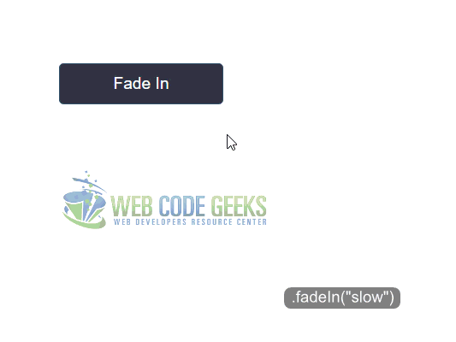
VELOCIDAD DEL FADE
Tanto para fadeOut()como fadeIn() se puede enviar un parámetro opcional para indicar la velocidad el fade. Se puede usar la palabra "slow" o "fast", o también un número en milisegundos para indicar la duración total de la transición.

Slide 17
CALLBACK DEL FADE
Tanto para fadeOut()como fadeIn() se le puede enviar un segundo parámetro opcional para indicar una función que se ejecutará cuando la animación termine.
//Agregamos <h3> con jQuery
$("body").prepend('<h3>¡Hola Coder1!</h3>');
//Ocultamos con fadeOut() todos los <h3>
$("h3").fadeOut("slow", function(){
//Cuando termina de ocultarse el elemento lo mostramos nuevamente
$("h3").fadeIn(1000);
});

Slide 18
SLIDE DOWN
El método slideDown()hace aparecer al elemento haciendo una transición hacia abajo. Es una alternativa al fadeIn(). Se puede enviar los mismos parámetros de velocidad y callback que en fadeIn y fadeOut.
//Agregamos un botón y un div con jQuery
$("body").prepend('<button id="btn1">Mostrar</button>');
$("body").prepend(`<div id="div1" style="height: 120px">
<h3>¡Hola Coder!</h3>
<h4>Sorpresa 2</h4>
</div>`);
//Usamos slideDown sobre div1 en respuesta al click del boton btn1
$("#btn1").click(() => {
$("#div1").slideDown("fast");
});

Slide 19
SLIDE UP
El método slideUp() hace desaparecer al elemento haciendo una transición hacia arriba. Es una alternativa al fadeOut. Se puede enviar los mismos parámetros de velocidad y callback que en fadeIn y fadeOut.
//Agregamos un botón y un div con jQuery
$("body").prepend('<button id="btn1">Mostrar</button>');
$("body").prepend(`<div id="div1" style="height: 120px">
<h3>¡Hola Coder!</h3>
<h4>Sorpresa 2</h4>
</div>`);
//Usamos slideUp sobre div1 en respuesta al click del boton btn1
$("#btn1").click(() => {
$("#div1").slideUp("fast");
});

Slide 20
SLIDE TOGGLE
El método slideToggle() hace aparecer o desaparecer el elemento mediante slide. En función de que el elemento esté visible o no, ejecuta slideUp, o slideDown.
//Agregamos un botón y un div con jQuery
$("body").prepend('<button id="btn1">Mostrar</button>');
$("body").prepend(`<div id="div1" style="height: 120px">
<h3>¡Hola Coder!</h3>
<h4>Sorpresa</h4>
</div>`);
//Usamos toggle sobre div1 en respuesta al click del botòn btn1
$("#btn1").click(() => {
$("#div1").toggle("fast");
});

Slide 21
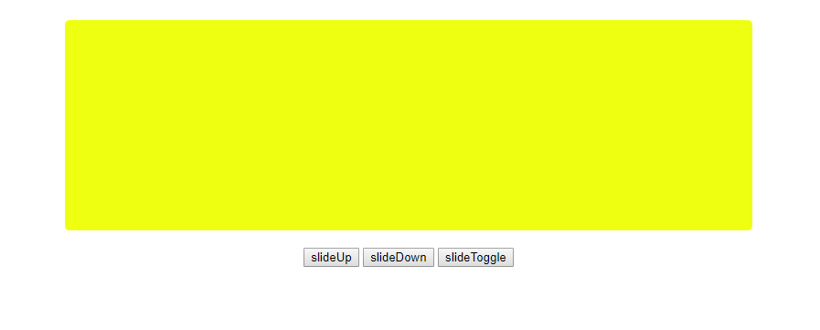
EJEMPLO
Notes:
Usar para slides de sólo texto con el contenido más importante de la clase. En una presentación de 50 slides usar máximo 5 de estas.

Slide 22
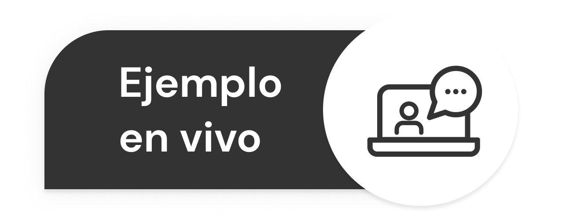
¡VAMOS A PRACTICAR LO VISTO!
Notes:
Mostrar lo explicado con el editor de texto

Slide 23
☕
BREAK
¡5/10 MINUTOS Y VOLVEMOS!
Notes:
Obligatoria siempre. A la hora del Break, entre 5 y 10 minutos. Considerar ubicar este espacio en un momento adecuado de la clase. Al volver, mostrar los resultados de la pregunta del anterior slide y generar un breve intercambio.

Slide 24
¿Estás terminando el curso y te gustaría aumentar tu empleabilidad? Recordá que desde del área de talento podemos ayudarte. Conoce todos nuestros servicios aquí
¡5/10 MINUTOS Y VOLVEMOS!

Slide 25
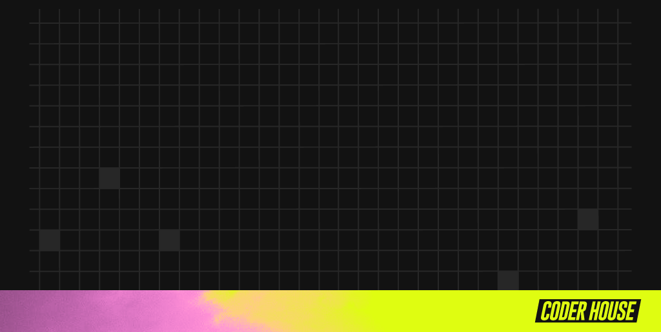
MODIFICAR CSS EN JQUERY
Notes:
Usar para los módulos más importantes de la clase, donde se introducen conceptos que se ven en varios slides. No hay que usarla para todos los módulos.

Slide 26
MODIFICAR CSS
JQuery provee un método para aplicar cambios directos sobre el css del elemento. Llamando a css() podemos indicar la propiedad a modificar del elemento seleccionado.
La sintaxis funciona así: selector.css("propiedad-css","valor");
//Agregamos un parrafo con jQuery
$("body").prepend('<p class="titulo">Code House</p>');
//Modificamos las reglas CSS desde jQuery
$("p").css("background-color", "yellow");
$("p").css("width", "50%");
$(".titulo").css({ "color": "#ccc",
"font-size": "40px",
"borderLeft": "5px solid #ccc" });

Slide 27
MÉTODO ANIMATE
Notes:
Usar para los módulos más importantes de la clase, donde se introducen conceptos que se ven en varios slides. No hay que usarla para todos los módulos.

Slide 28
ANIMATE
El método animate() nos permite crear efectos de animación sobre cualquier propiedad CSS numérica . Se requiere como parámetro un objeto de propiedades CSS. Este objeto es similar al que se puede enviar al método .css(), salvo que el rango de propiedades es más restrictivo.
//Agregamos un parrafo con jQuery
$("body").prepend('<p class="titulo">Code House</p>');
//Animamos sus propiedades CSS con animate
$(".titulo").animate({ left:'250px',
opacity:'0.5',
height:'150px',
width:'150px' }, //1er parámetro propiedades
"slow", //2do parámetro duración
function(){ //3er parámetro callback
console.log("final de animación");
});

Slide 29
//Agregamos una estructura con jQuery
$("body").prepend(`</div>
<a>Ir a contacto</a>
<p style="height: 800px"></p>
<section id="seccionContacto">
<h4>¡Somos Coders!</h4>
</section>
</div>`);
// Asociamos la animación al click en un elemento <a>
$('a').click( function(e) {
e.preventDefault();
//Animamos sus propiedades CSS con animate
$('html, body').animate({
scrollTop: $("#seccionContacto").offset().top
}, 2000);
} );
EJEMPLO APLICADO:
SCROLL ANIMADO

Slide 30
ENCADENAR ANIMACIONES
Notes:
Usar para los módulos más importantes de la clase, donde se introducen conceptos que se ven en varios slides. No hay que usarla para todos los módulos.

Slide 31
ENCADENAR ANIMACIONES
Es posible encadenar métodos jQuery, lo cual permite definir una animación tras otra empleando en una única declaración.
Es recomendable emplear esta forma si es necesario asociar múltiples animaciones consecutivas a un mismo elemento. Para ahorrarnos consultas al DOM.
//Agreguemos un párrafo con jQuery
$("body").prepend('<p id="p1">Coder House</p>');
//Declaración de métodos encadenados
$("#p1").css("color", "red")
.slideUp(2000)
.slideDown(2000);

Slide 32
MÉTODO DELAY
El método delay() nos permite retrasar la ejecución de comandos encadenados. Puede utilizarse para establecer un tiempo de espera en milisegundos entre una animación y la siguiente.
//Agregamos un párrafo con jQuery
$("body").prepend('<p id="p1">Coder House</p>');
//Declaración de métodos encadenados
$("#p1").css("color", "red")
.slideUp(2000)
.delay(2000)
.slideDown(2000);

Slide 33
// Array de objetos para agregar información al DOM.
const productos = [{ id: 1, nombre: "Arroz", precio: 125 },
{ id: 2, nombre: "Fideo", precio: 70 },
{ id: 3, nombre: "Pan" , precio: 50},
{ id: 4, nombre: "Flan" , precio: 100}];
// Asociamos el evento click en ready luego del DOM Generado
$(document).ready(function () {
$(".btnComprar").click(function (e) {
//Obtenemos hijos del padre <div> desde el target
let hijos = $(e.target).parent().children();
//Primer input, valor de ID oculto
console.log(hijos[0].value);
//Animaciòn de respuesta de compra
$(e.target).parent().slideUp("slow");
});
});
// Recorremos el array con for..of
for (const producto of productos) {
//Por cada producto ademas de los datos agregamos un botón
$("#app").append(`<div>
<input value="${producto.id}" type="hidden">
<h4> Producto: ${producto.nombre}</h4>
<b> $ ${producto.precio}</b>
<button class="btnComprar">Comprar</button>
</div>`);
}
EJEMPLO APLICADO:
ANIMANDO LA COMPRA

Slide 34
¡VAMOS A PRACTICAR LO VISTO!
Notes:
Mostrar lo explicado con el editor de texto

Slide 35

ANIMACIONES EN JQUERY
Desarrolla un algoritmo utilizando HTML, JS y JQuery con animaciones.
Notes:
Usar para challenges genéricos.

Slide 36

VARIANTES DEL EJERCICIO
Elimina un elemento usando una animación de jQuery:
El método removeElementWithAnimation() tiene que recibir como parámetro un Id y eliminar el elemento, usando en conjunto una animación de jQuery para que el cambio no sea tan brusco.
Cuentas con 20 minutos para realizar la actividad.
Notes:
Usar para las subsiguientes slides de challenges genéricos.

Slide 37

ANIMACIONES ENCADENADAS
Crea animaciones concatenadas sobre uno o más elementos.
Notes:
Ejemplo modelo de cómo comunicar una Actividad recomendada (desafío extra).

Slide 38
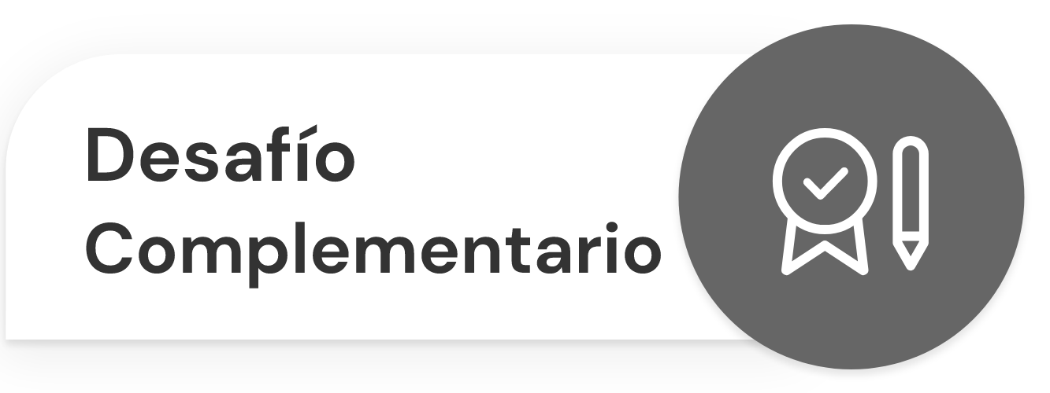
ANIMACIONES CONCATENADAS
Formato: código fuente en JavaScript Sublime Text o VisualStudio. Sugerencia: ten en cuenta que los métodos de jQuery show, hide, fadeIn, fadeOut, slideUp, slideDown y toggle ofrecen animaciones con comportamiento predefinido. Si quieres armar tus propias animaciones, deberás usar animate. También recuerda que los métodos jQuery pueden encadenarse: http://www.w3big.com/es/jquery/jquery-chaining.html
>> Consigna: codifica animaciones concatenadas sobre uno o más elementos. Es decir que luego de finalizar una animación en su función callback, se especifica la llamada a otra animación. >>Aspectos a incluir en el entregable: Archivo HTML y archivo JavaScript referenciado, que incluya la definición de dos o más animaciones y sus respectivas funciones callback. >>Ejemplo de secuencia de animación: 1) Mostrar un elemento con fadeIn() y al concluir su transición, ocultar otro elemento con fadeOut(). 2) Aumentar el margen de un elemento con animate() y al concluir su transición, disminuir el margen del mismo elemento con animate(). 3) Disminuir la altura de un elemento con animate() y al concluir su transición, esperar con delay() unos ms, y volver al tamaño original.
Notes:
Desarrollo de una Actividad recomendada (desafío extra). Vincular ejemplo. Hacer hincapié en que es optativa pero suma puntos para el top 10.

Slide 39

¿PREGUNTAS?
Notes:
Obligatoria. Se sugiere ubicar al finalizar la explicación de algún tema, para abrir formalmente el espacio de preguntas y ordenar la interacción.

Slide 40
¡MUCHAS GRACIAS!
Resumen de lo visto en clase hoy:
Animaciones en JQuery.
Método Animate
Encadenando Animaciones
Notes:
Obligatoria siempre. En caso de cerrar con el “mapa de conceptos” se puede dejar solo “muchas gracias”. Completar el resumen con palabras claves de lo visto.

Slide 41

OPINA Y VALORA ESTA CLASE
Notes:
Obligatoria siempre.

